Slide 1
Evaluación de la resiliencia en sistemas socio-ecológicos
(ResilienceAlliance Ver. 1.1-2007 y 2.0 – 2010)
¿Qué eventos podrían conducir a resultados inesperados y no deseados en el manejo de un sistema socio-ecológico complejo?
En caso de existir, ¿son los planes estratégicos y operativos actuales de la región sólidos para enfrentar las incertidumbres del futuro?
Roberto Vides-Almonacid

Slide 2

Las respuestas a estas preguntas requiere de una evaluación de la resiliencia del sistema, es decir:
¿Cómo un sistema responde a las intervenciones de manejo, clima y otros factores externos y eventos extremos?

Slide 3
Terminología:
Variable de estado: variable que define el estado del sistema. Ej. en un sistema agrícola: Suelos, cultivos, ganadería, productores, carreteras, etc.
Régimen y cambio de régimen: dinámica del sistema o conjunto de estados que define un “dominio de atracción”: En un régimen el sistema tiene la misma estructura esencial, función, retroalimentación y por lo tanto; identidad. Ocurre un cambio de régimen cuando el sistema cruza un umbral hacia otro “dominio de atracción”.

Slide 4
R1
R2
R3

Slide 6
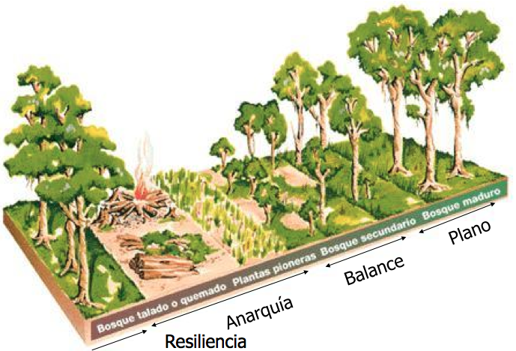

Slide 7
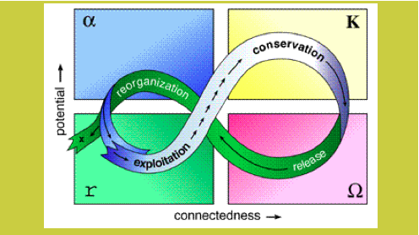

Holling et al

Slide 8
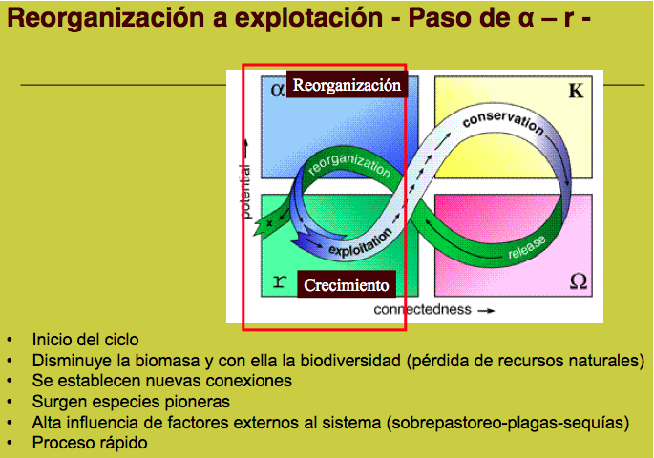

Slide 9
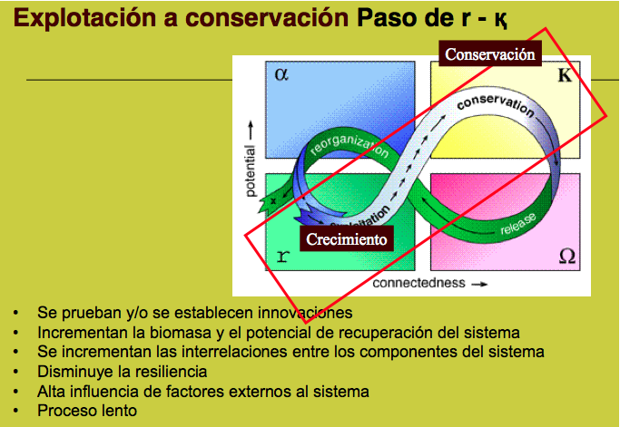

Slide 10
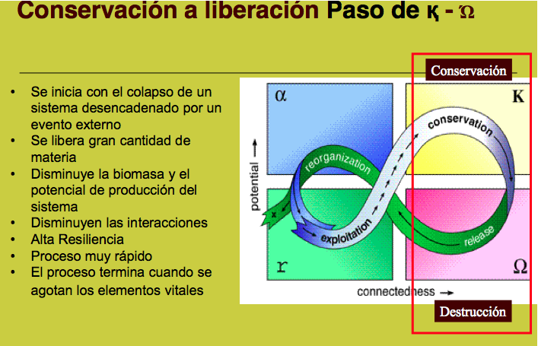

Slide 11
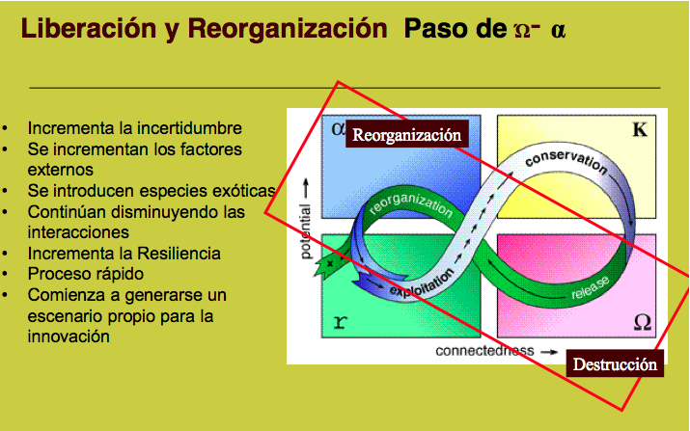

Slide 12
Fase IV: Renovación, reorganización
Fase II: Conservación, acumulación de biomasa, diversidad (capital, conocimiento)
Fase I: Creación, Colonización, Explotación (desarrollo, expansión, prosperidad)
Fase III: Liberación o destrucción creativa

Slide 13
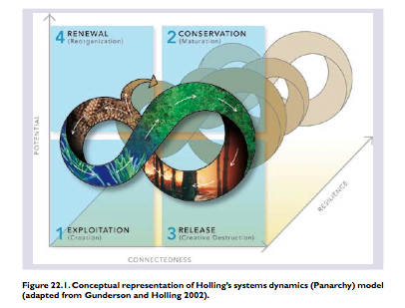
Resiliencia ecológica
La habilidad (o capacidad) de un sistema para absorber los impactos antes de alcanzar un umbral, por encima del cual, el sistema cambia a un estado (o configuración o régimen) diferente.
(Gunderson 2000)

Slide 14
Definiciones complementarias de Resiliencia:
Capacidad de un ecosistema (por ejemplo un tipo de bosque) para retornar a su estado original luego de una perturbación, manteniendo sus características esenciales de composición taxonómicas, estructura, funcionalidad ecosistémica y de procesos (Holling 1973).
Capacidad de un sistema para absorber la perturbación y permanecer con sus funciones y estructura básica y por lo tanto su identidad (reconocible de la misma manera por los humanos) (Walker & Salt 2006)
(CBD Technical Series 43: Forest Resilience, Biodiversity and Climate Change; 2009)

Slide 15
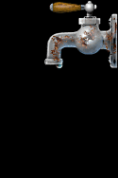
Por lo tanto;
Se enfatiza en la importancia de mantener resiliencia para incrementar la probabilidad que un ecosistema continúe proveyendo de bienes y servicios requeridos por los humanos, más allá de un disturbio (Holling 2001).
La erosión de la resiliencia de un ecosistema determinado, reduce y hace vulnerable la provisión de servicios ecosistémicos para la sociedad (ver McAfee et al 2010).

Slide 16
Erosión de la resiliencia por:
Cambio en el uso del suelo
Explotación de los RRNN
Impacto climático
Alteración de los regimenes de
perturbaciones naturales

Slide 17
Terminología:
Regimenes “deseables” vs. “indeseables”:. Significa el modo en el cual la sociedad o un segmento de la sociedad considera (o valora) el flujo de bienes y servicios de un régimen determinado del sistema versus un régimen alternativo.
Escenarios: Un escenario no es una predicción del futuro! Es un futuro posible que podría surgir bajo determinadas circunstancias. Un conjunto de escenarios posibles permite examinar los tipos de procesos y dinámicas que podrían conducir el desarrollo de las relaciones socio-ecológicas de un sistema

Slide 18

Enfoque metodológico:

Slide 20
Modelo conceptual de un sistema socio-ecológico integrado:

Slide 22
Pasos metodológicos:

Slide 23
1. Definir el sistema focal: establecer los límites
  Identificar el tema central
  Resiliencia de qué? Identificar los componentes claves del sistema socio-ecológico
  Resiliencia para qué? Identificar los disturbios, disrupciones (perturbaciones) e incertidumbre
  Expandiendo el sistema a escalas espaciales y temporales múltiples

Slide 24
2. Dinámica del sistema
  Modelo conceptual de cambio – el ciclo adaptativo
  Estados múltiples (estado actual, pasados y futuros)
  Identificar umbrales y transiciones

Slide 25
3. Interacciones a través de las escalas
  La panarquía: diferentes escalas de interacciones en el sistema socio-ecológico (por ej dinámica de fuegos y bancos de semillas)
  Interacción entre umbrales y cascadas de cambio
  Resiliencia general y específica

Slide 26
Resto del proceso:
  4. Gobernanza del sistema
    Gobernanza adaptativa e instituciones
    Redes sociales entre los actores
  5. Actuando en base a la evaluación
    Sintetizando los hallazgos de la evaluación
    Gestión basada en la resiliencia
    Tiempos para la transformación

